Slide 1
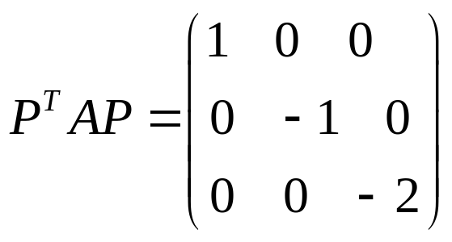
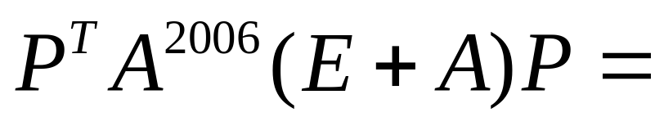
06年线性代数试卷解答
一，填空题
1，已知正交矩阵P使得
则

Slide 2


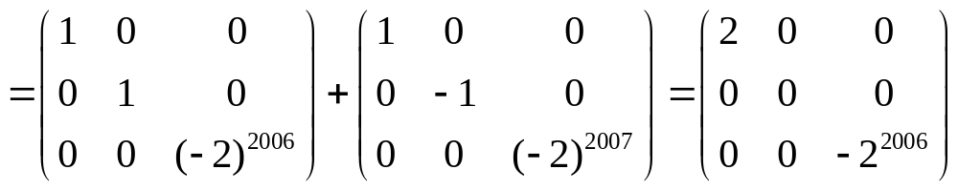
06年线性代数试卷解答
解,因为P是正交矩阵,所以 ,所以
所以同理
Notes:
一填空题

Slide 3
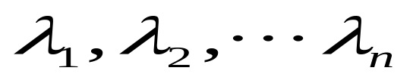
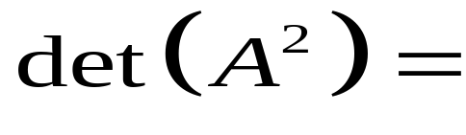
06年线性代数试卷解答
2，设A为n阶方阵 ， ，是A的N个特征根
则

Slide 4
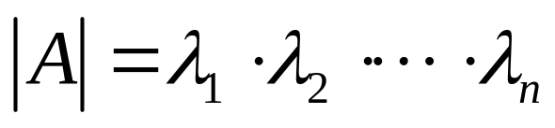
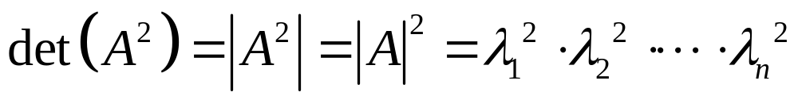
06年线性代数试卷解答
解，因为 是A的N个特征根,
所以
所以

Slide 5

06年线性代数试卷解答
3设A是 矩阵， B是 m维列向量，则方程组
AX=B有无数多个解的充分必要条件是

Slide 6
06年线性代数试卷解答
解：首先A可看作为N个M维列向量,AX=B若有解即是B可由A的N个M维列向量线性表出,即使r(A)=r(A,B),又解的个数为无数个,故必须有r(A)=r(A,B)<n,不难验证此即为所求的充分必要条件.

Slide 7
06年线性代数试卷解答
４，若向量组α=（0，4，2），
β=（2，3，1），γ=（t，2，3）
的秩为2，则t=

Slide 8
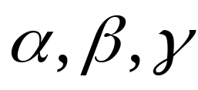
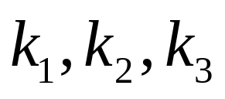
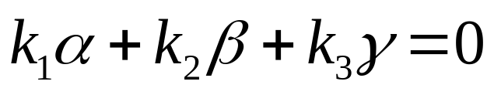
06年线性代数试卷解答
解：因为 秩为2,即它们是线性相关的,
即存在 (不全为0)使
解以上方程组的t=-8

Slide 9
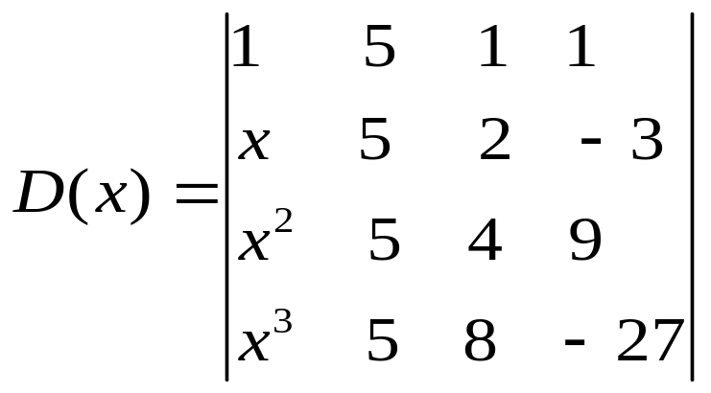
06年线性代数试卷解答
5，
则D（X）=0的全部根为：

Slide 10
06年线性代数试卷解答
解：由观察不难得出,当x=1,2,-3时,第一个列
向量分别与第二,三,四个列向量相同,由行列
式的性质可得D(x)=0.

Slide 11
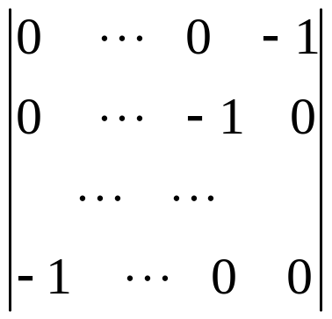
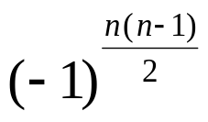
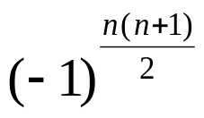
06年线性代数试卷解答
选择题
1，行列式 的值为（ ）
A，1 B，-1
C， D，

Slide 12
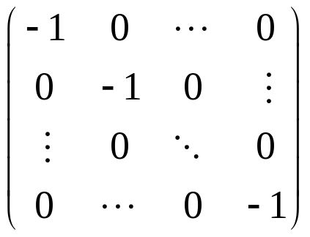
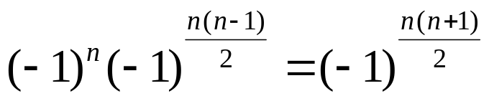
06年线性代数试卷解答
解：,用第N列与第N-1列相互交换,然后第N-1列与第N-2列交换,直到把最初的第N列交换到第一列的位置,总共交换N-1次,在此基础上把右下的N-1阶行列式做同样的操作,如此下去使行列式变成
则总共交换了(n-1)+(n-2)+…+1
=n(n-1)/2次
故原行列式=

Slide 13

06年线性代数试卷解答
2，对矩阵 施行一次行变换相当于（ ）。
A，左乘一个m阶初等矩阵
B，右乘一个m阶初等矩阵
C，左乘一个n阶初等矩阵
D，右乘一个n阶初等矩阵

Slide 14
06年线性代数试卷解答
解：
行变换故是左乘初等矩阵,又A是M乘N阶的,
所以左乘的必是M阶的.即选A

Slide 15


06年线性代数试卷解答
3，若A为m×n 矩阵， ，
则（ ）
A， M是m维向量空间
B， M 是n维向量空间
C，M是m-r维向量空间
D，M是n-r维向量空间

Slide 16
06年线性代数试卷解答
解：,M其实就是AX=0的解空间,AX=0为含N
个未知数,M个方程的方程组,其解空间的维数
就是基础解系的解的个数,又A的秩为r,故M为
一n-r维的向量空间，即选Ｄ

Slide 17
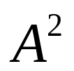

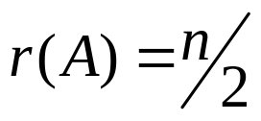
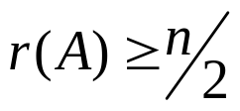
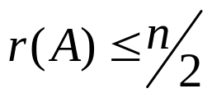
06年线性代数试卷解答
４，若n阶方阵A满足， ＝０ ，则以下命题哪一个成立（ ）。
Ａ，
Ｂ，
Ｃ，
Ｄ，

Slide 18
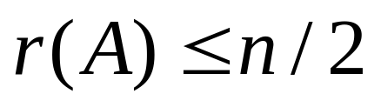
06年线性代数试卷解答
解，因为ＡＡ＝０，可以把后面的Ａ的每个列向量看
做是ＡＸ＝０的解，由上题的分析知，ＡＸ＝０的
解空间是n-r(A)维的，即Ａ的列向量最多就是n-r(A)
维的，故 ，选Ｄ

Slide 19
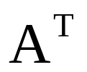
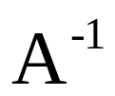

06年线性代数试卷解答
５，若A是n阶正交矩阵，则以下命题那一个不成立（ ）
A，矩阵 为正交矩阵，
B，矩阵 为正交矩阵
C，矩阵A的行列式是 1，
D，矩阵A的特征根是 1

Slide 20
06年线性代数试卷解答
解：显然A,B,C都是正确的,答案为D

Slide 21
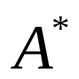

06年线性代数试卷解答
三，解答题
１，若A为3阶正交矩阵， 为A的伴随矩
阵， 求 det （ ）

Slide 22
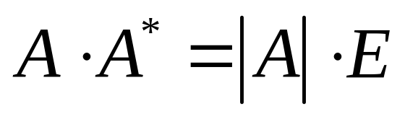
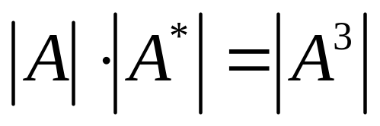
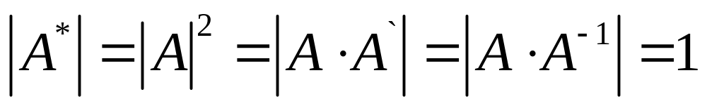
06年线性代数试卷解答
解：

Slide 23
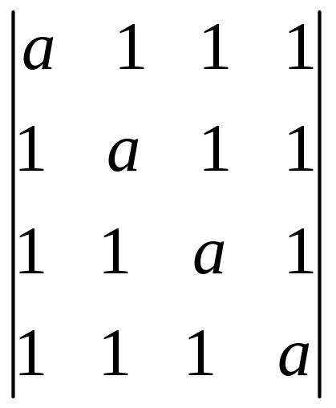
06年线性代数试卷解答
２，计算行列式

Slide 24
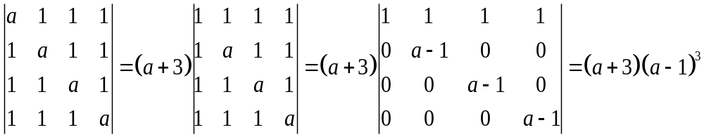
06年线性代数试卷解答
解：

Slide 25
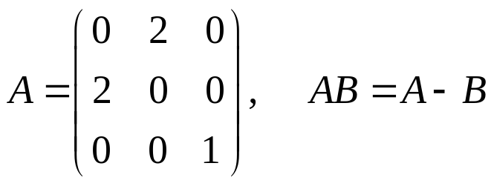
06年线性代数试卷解答
３，设
求矩阵Ｂ．

Slide 26
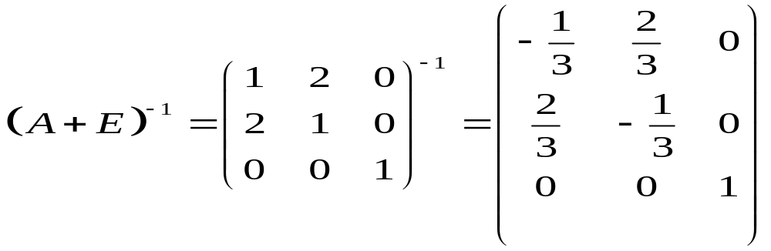
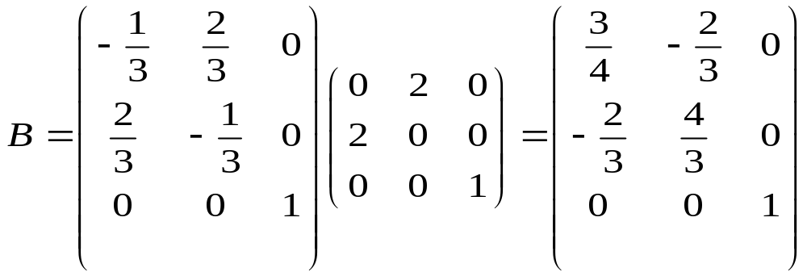
06年线性代数试卷解答
解：

Slide 27
06年线性代数试卷解答
４，求向量组
的一个最大无关组．

Slide 28
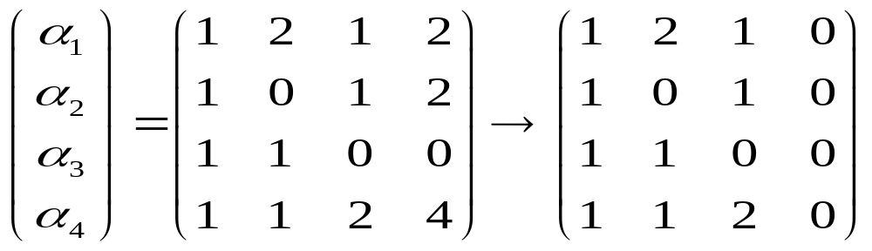
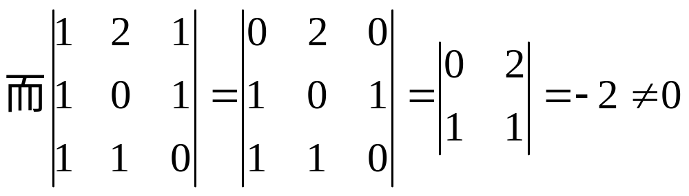

06年线性代数试卷解答
解：

Slide 29

06年线性代数试卷解答
５，求向量 =（1，2，1），在基
，下的坐标．

Slide 30
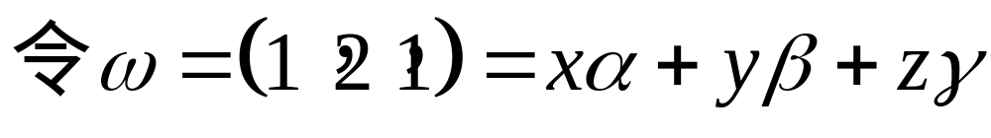
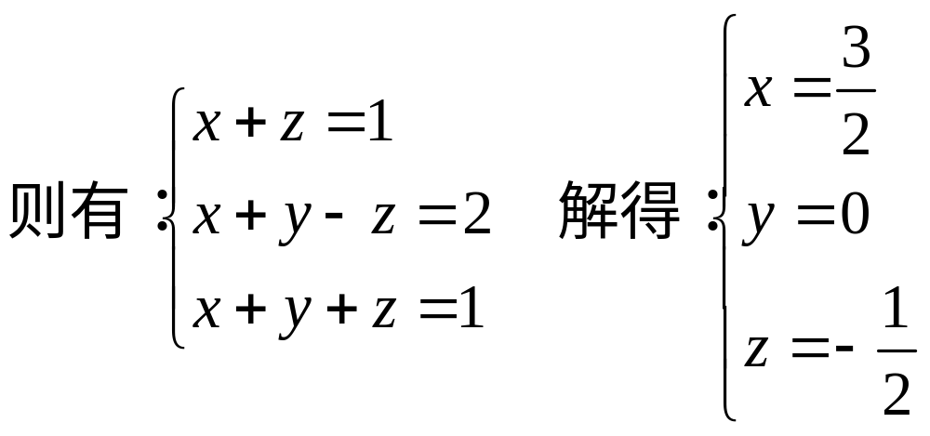
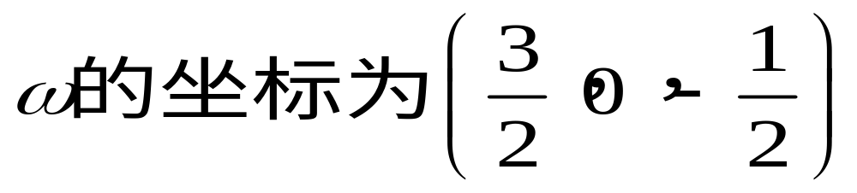
06年线性代数试卷解答
解：

Slide 31
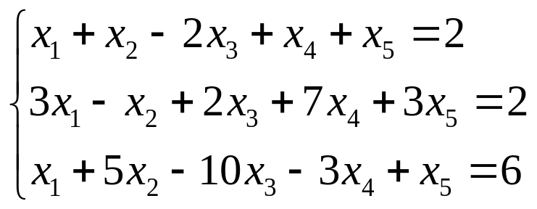
06年线性代数试卷解答
四，求方程组
的通解（用基础解系与特解表示）。

Slide 32
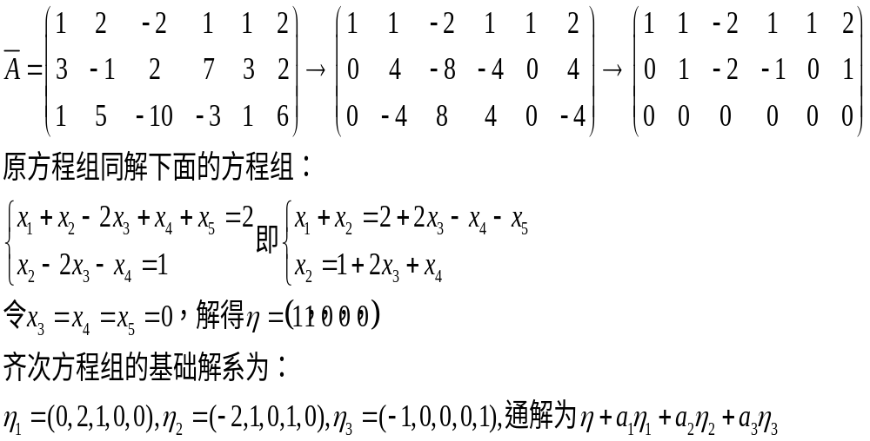
06年线性代数试卷解答
解,

Slide 33
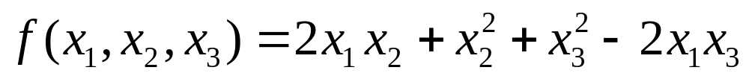
06年线性代数试卷解答
五，用正交变换化下列二次型为标准型，并
写出正交变换矩阵

Slide 34
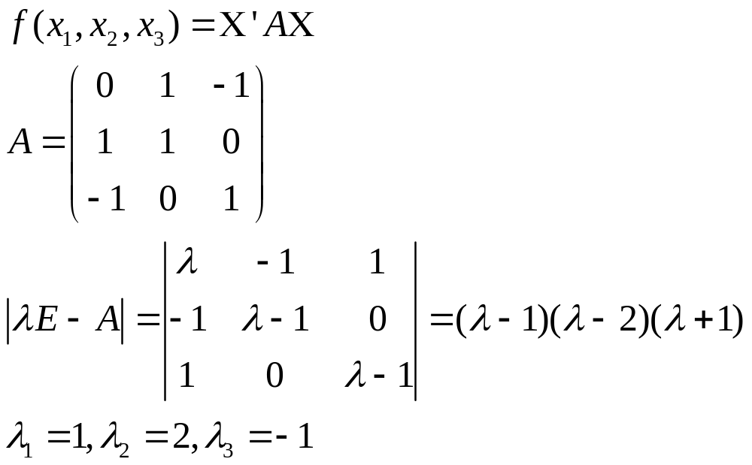
06年线性代数试卷解答
解,

Slide 35
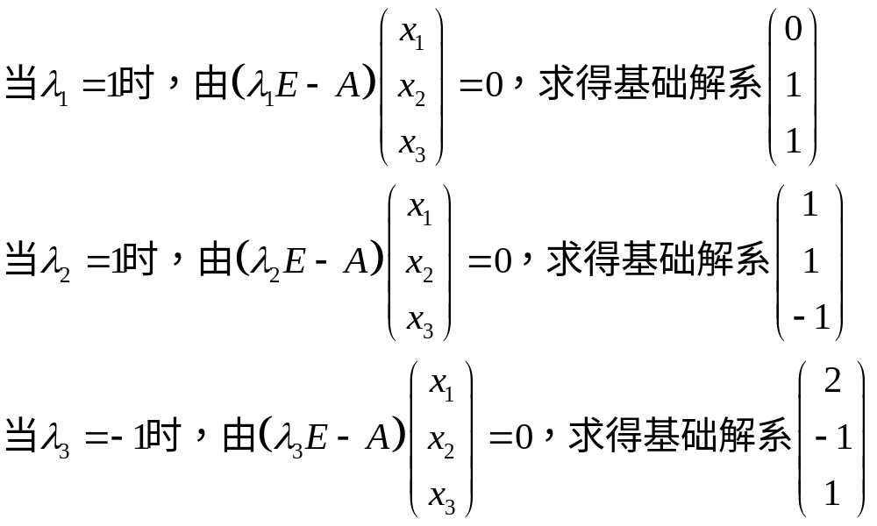
06年线性代数试卷解答

Slide 36
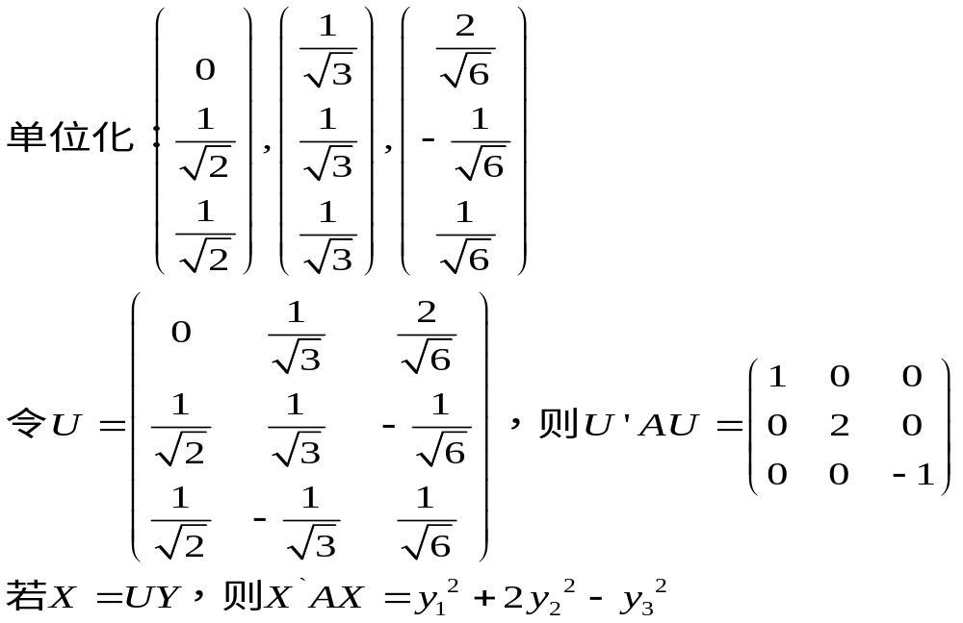
06年线性代数试卷解答

Slide 37





06年线性代数试卷解答
六，证明题
设 ， 是线性方程组对应的齐次线性方程组 一个基础解系， 是线性方程组 的一个解，求证
线性无关。

Slide 38
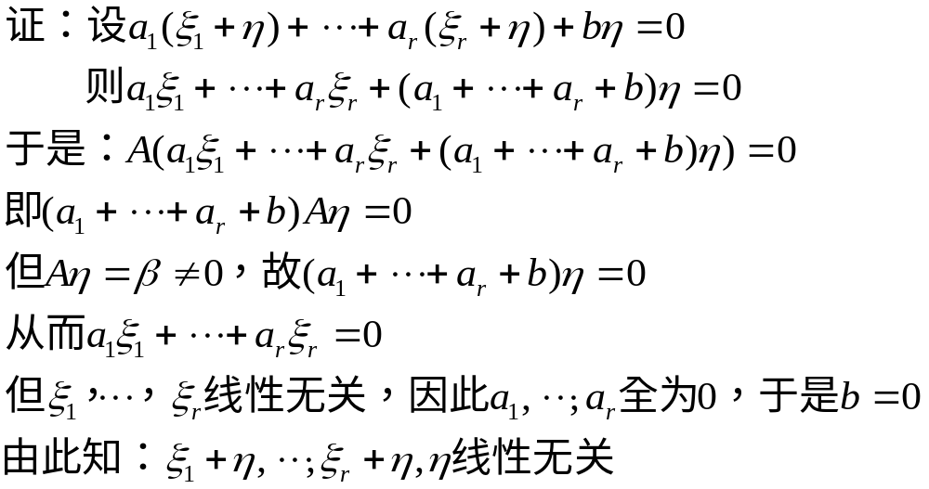
06年线性代数试卷解答

